Slide 1


Разработка ПО на платформе 1С:Предприятие 8.3
(управляемые и обычные формы)
🌍 г. Харьков, ул. Пермская, 15/56 ☎+38(093)5820327 valery_mobil 📧 mvn2004@mail.ru

Slide 2

Конфигурации
УТП БИТ Аренда
УТП Инталев
ЗУП
Бухгалтерия
УАТ
Управление задачами
🌍 г. Харьков, ул. Пермская, 15/56 ☎+38(093)5820327 valery_mobil 📧 mvn2004@mail.ru

Slide 3
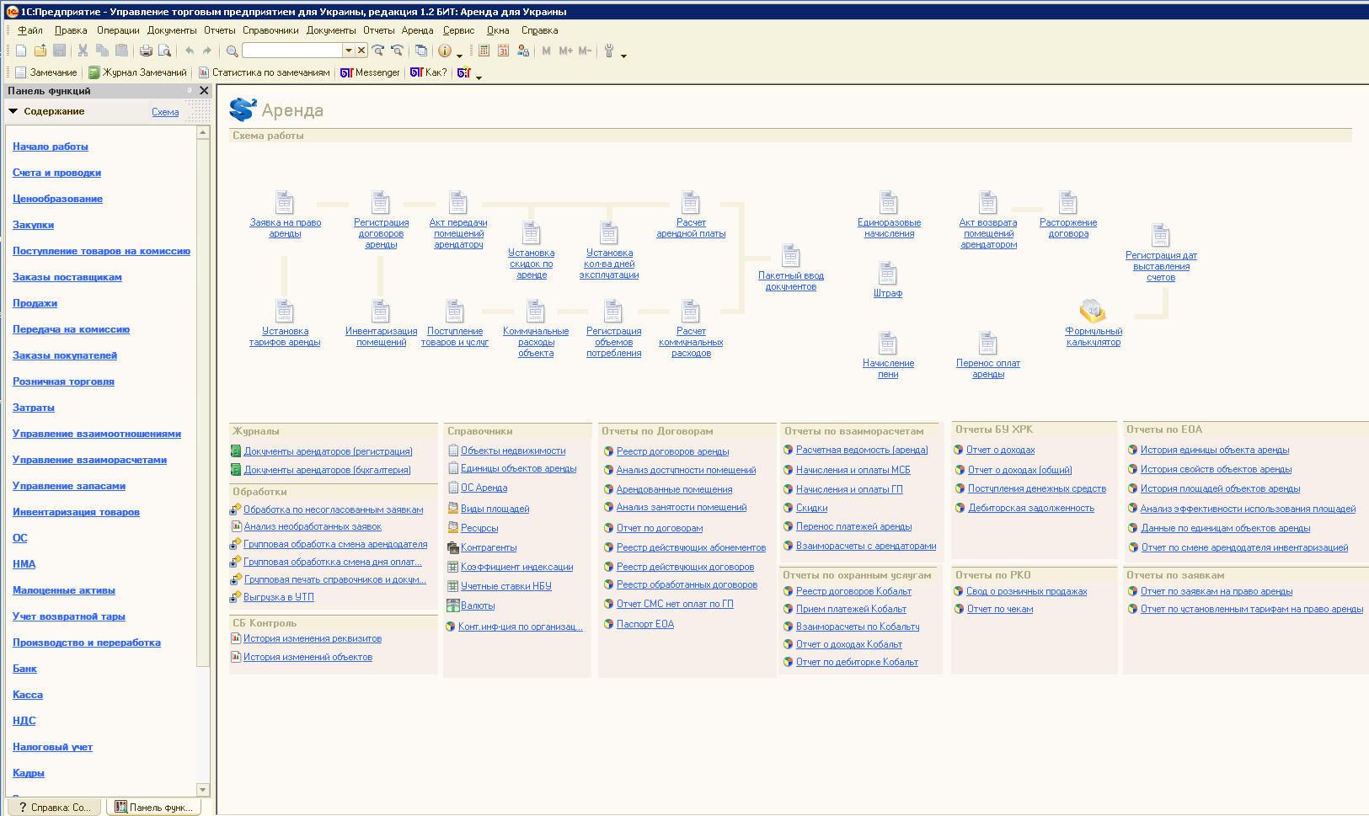
УТП БИТ Аренда
🌍 г. Харьков, ул. Пермская, 15/56 ☎+38(093)5820327 valery_mobil 📧 mvn2004@mail.ru

Slide 4
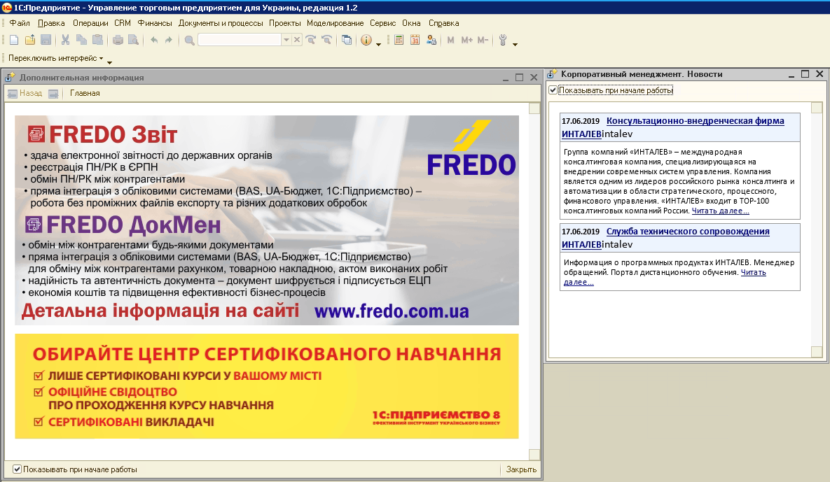
УТП Инталев
🌍 г. Харьков, ул. Пермская, 15/56 ☎+38(093)5820327 valery_mobil 📧 mvn2004@mail.ru

Slide 5
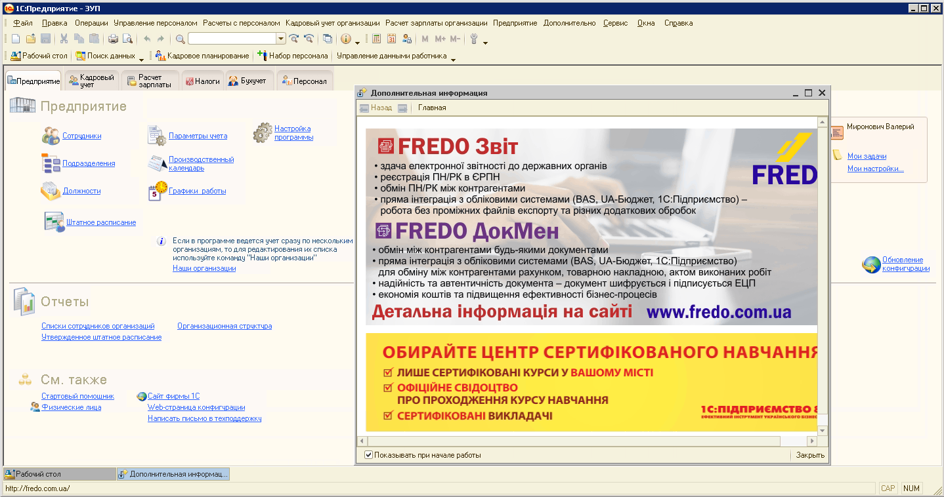
ЗУП
🌍 г. Харьков, ул. Пермская, 15/56 ☎+38(093)5820327 valery_mobil 📧 mvn2004@mail.ru

Slide 6
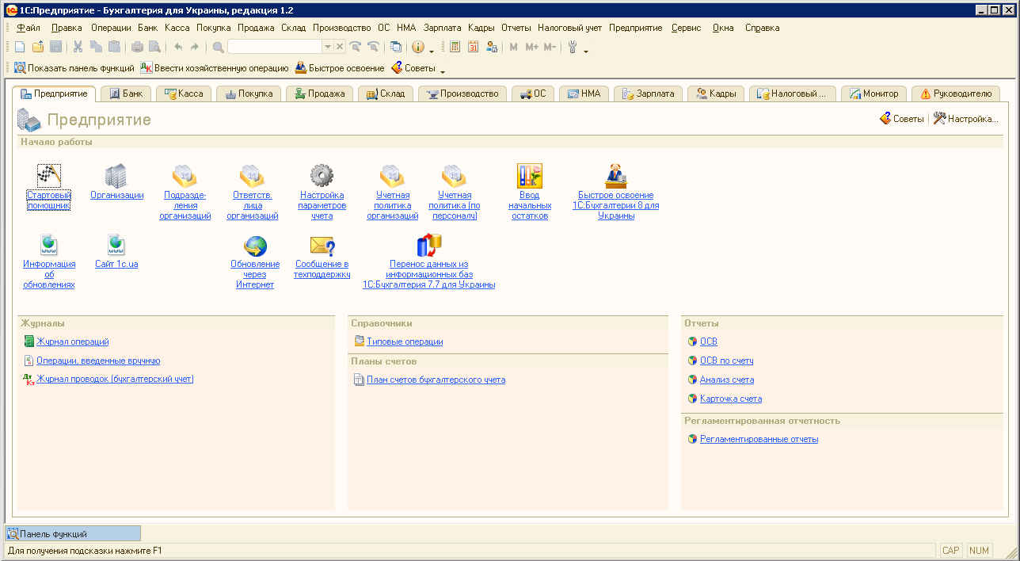
Бухгалтерия
🌍 г. Харьков, ул. Пермская, 15/56 ☎+38(093)5820327 valery_mobil 📧 mvn2004@mail.ru

Slide 7
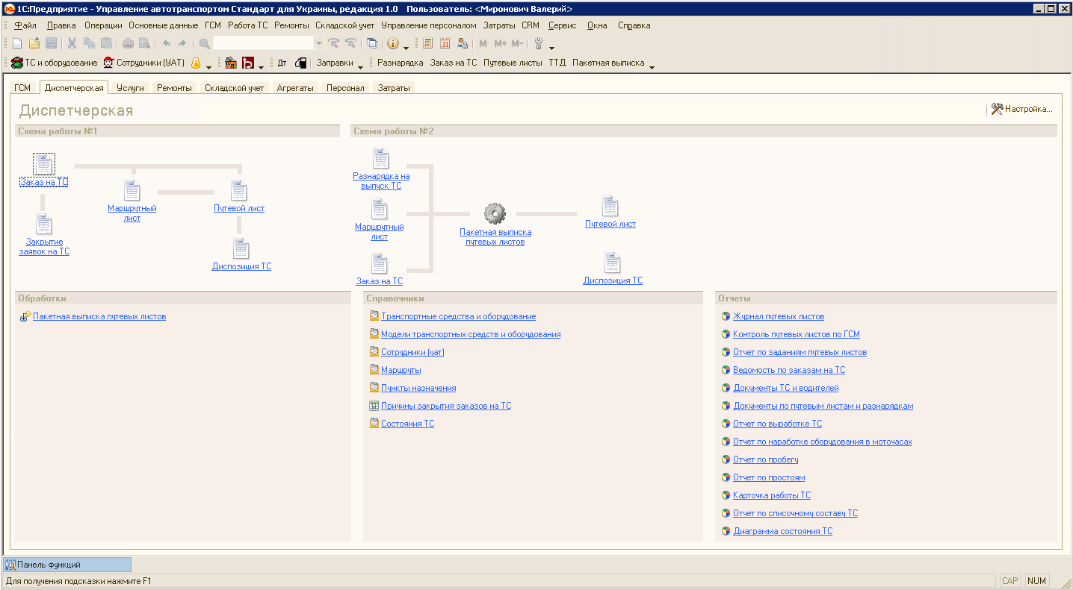
Управление автотранспортом
🌍 г. Харьков, ул. Пермская, 15/56 ☎+38(093)5820327 valery_mobil 📧 mvn2004@mail.ru

Slide 8
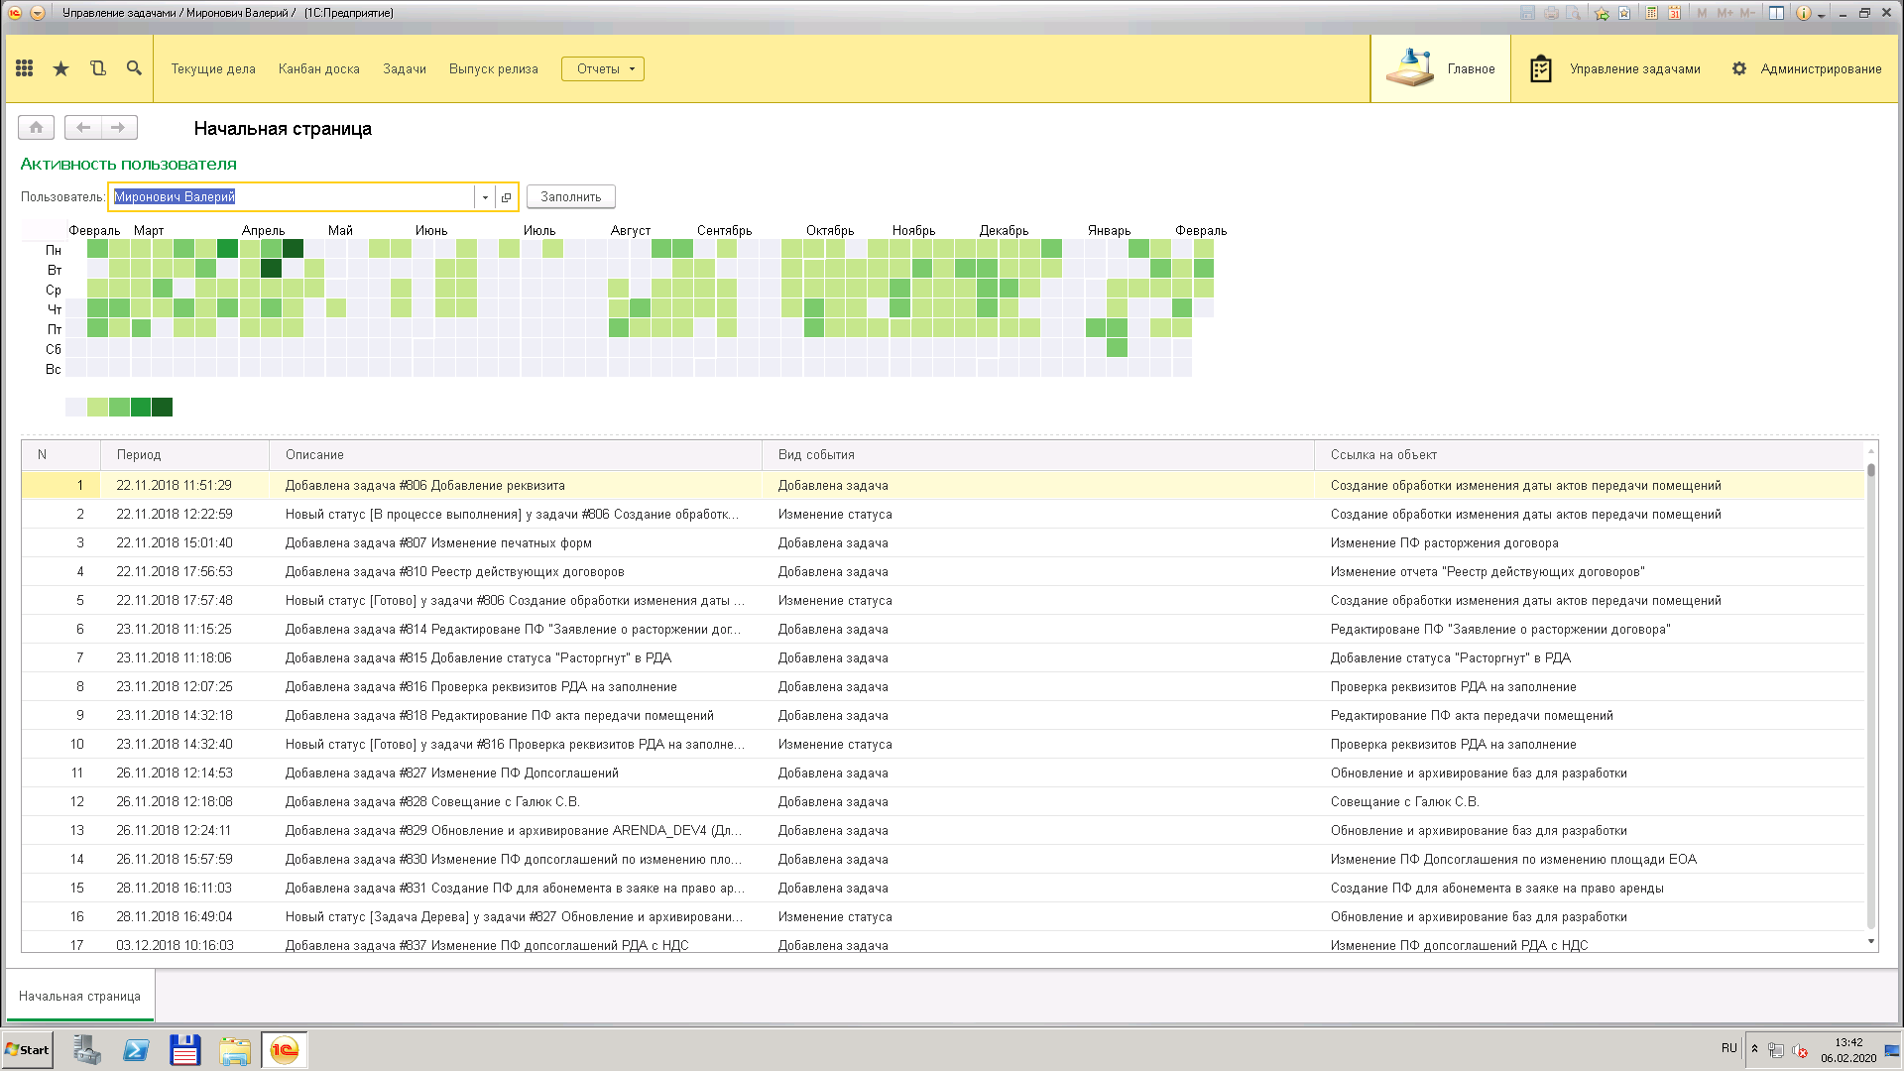
Управление задачами
🌍 г. Харьков, ул. Пермская, 15/56 ☎+38(093)5820327 valery_mobil 📧 mvn2004@mail.ru

Slide 9

Объекты
Подсистемы
Константы
Справочники
Документы
Перечисления
Отчеты СКД
Обработки
Регистры
Бизнес-процесы
🌍 г. Харьков, ул. Пермская, 15/56 ☎+38(093)5820327 valery_mobil 📧 mvn2004@mail.ru

